Slide 1
STORIES
Android – sovellusten perusohjeet
Tuula Nousiainen
Olli Merjovaara
Leena Turja
Jyväskylän yliopisto

Slide 2
FilmoraGo Perusohje sovelluksen käyttöön

Slide 3
FilmoraGo
Ilmainen perusversio, lisäominaisuuksia voi ostaa sovelluksen sisäisesti
Videoeditori, jossa ilmaiset perustoiminnot ja yksinkertainen käyttöliittymä (vrt. iMovie iPadilla)

Slide 4
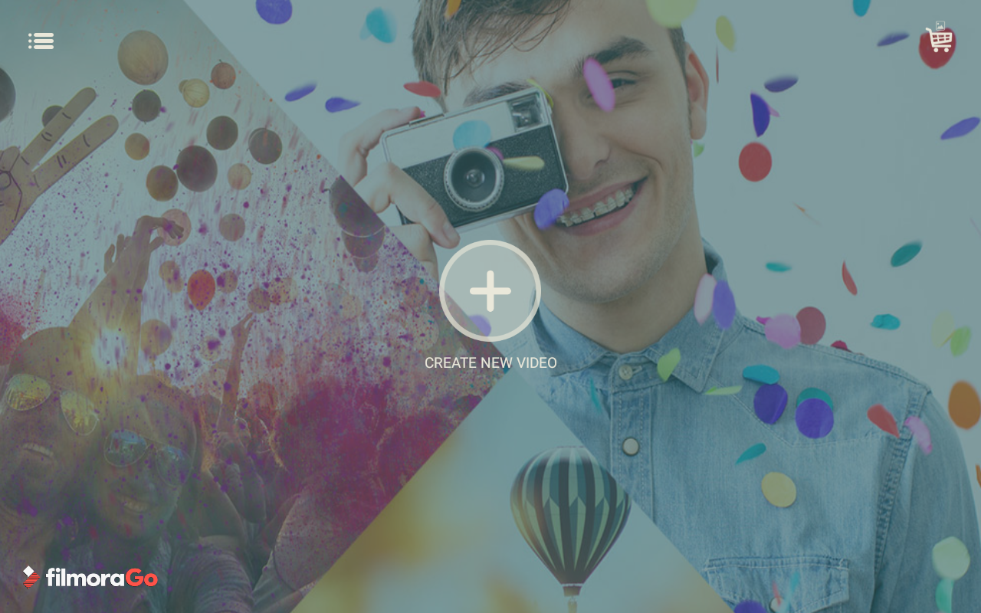
Aloitusnäkymä
Aloita uusi projekti tästä

Slide 5
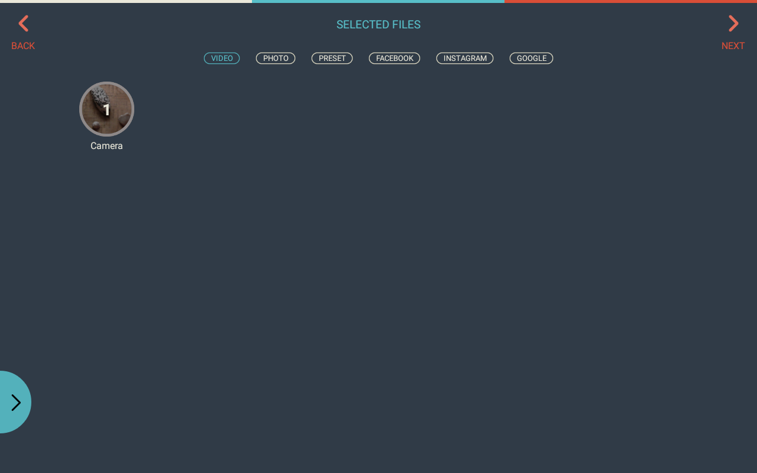
Mediaelementtien valinta
Voit lisätä tabletin kameralla otettuja videoita ja kuvia
Videot ja kuvat näkyvät tässä

Slide 6
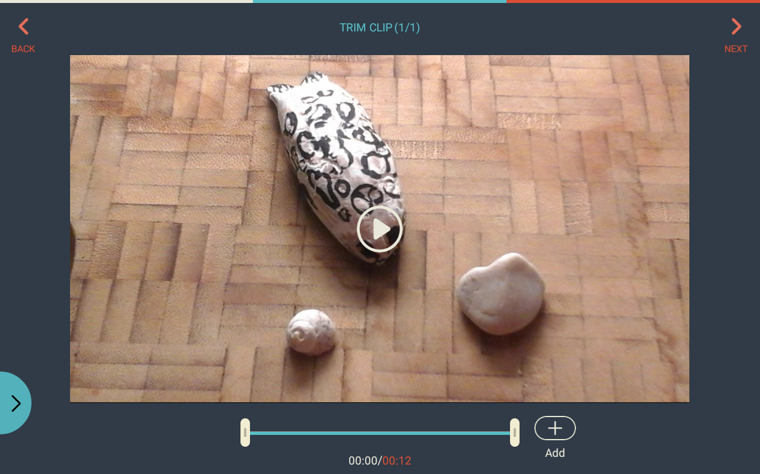
Videopätkän leikkaaminen
Kun lisäät projektiin videopätkän, sinulle avautuu mahdollisuus leikata sitä halutessasi saman tien

Slide 7
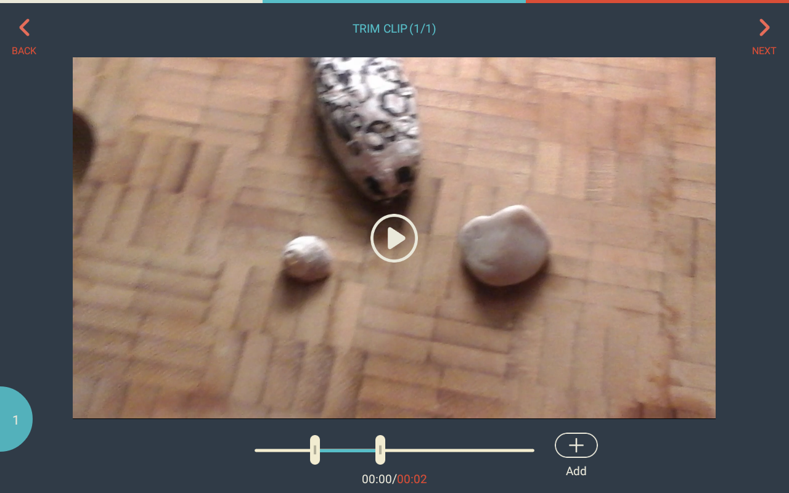
Videopätkän leikkaaminen
Kun olet valmis, paina next
Voit leikata ja lisätä samasta videosta useita pätkiä projektiin painamalla aina Add jokaisen leikkauksen jälkeen
Voit liukukytkimellä poistaa videota sekä alusta että lopusta, sininen pätkä jää lopulta talteen.

Slide 8
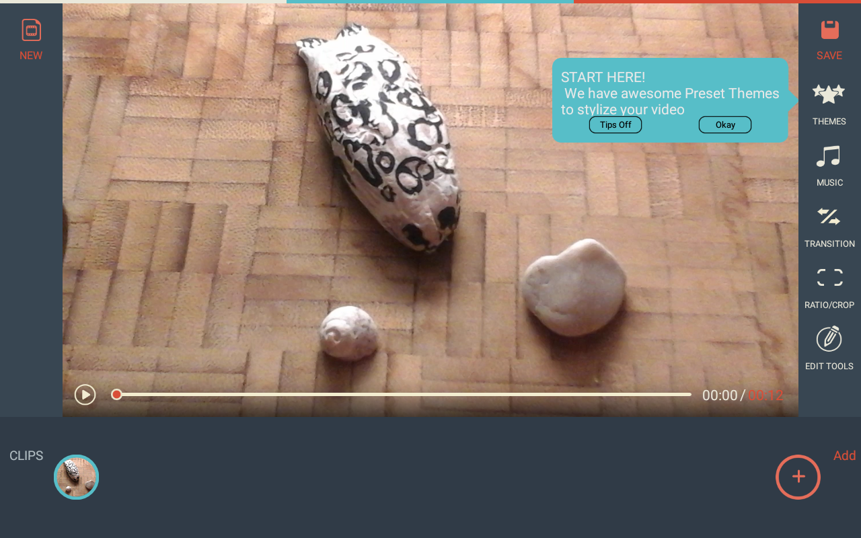
Editorin perusnäkymä ja toiminnot
Alussa ohjelma antaa vinkkejä, jotka voi kytkeä pois, jos haluaa
Valittavana on myös valmiita teemoja videolle

Slide 9
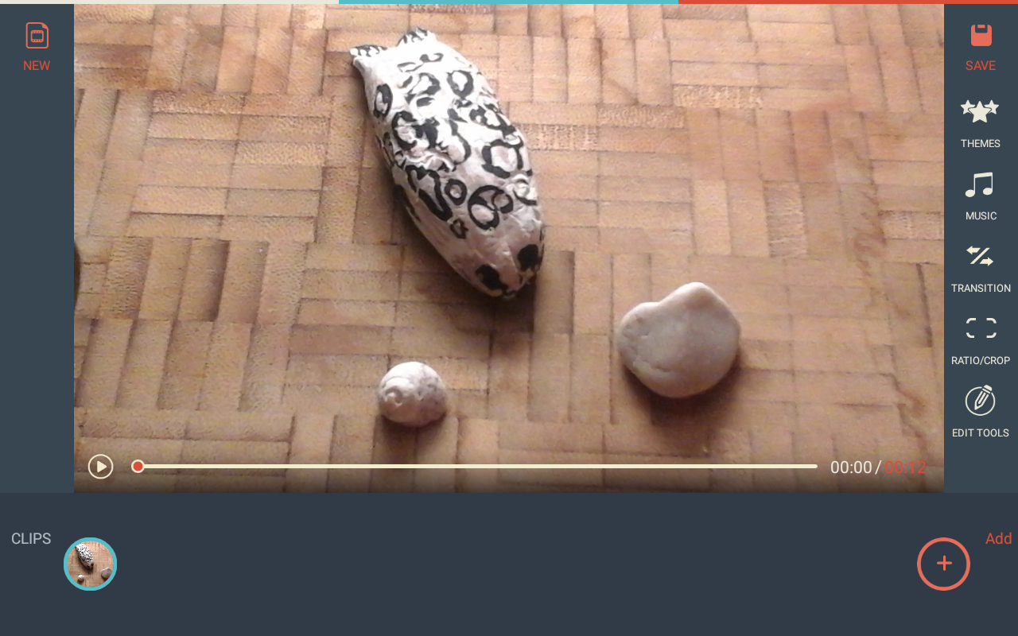
Musiikin lisääminen
Voit lisätä videoon musiikkia

Slide 10
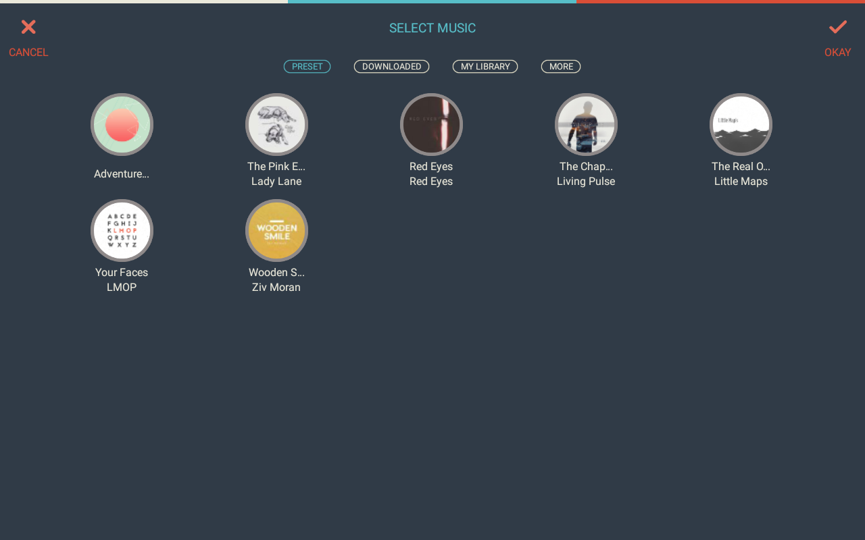
Musiikin valinta
Kun olet valmis, paina okay
Voit valita ohjelman valmiista musiikeista tai omista tabletille tallennetuista

Slide 11
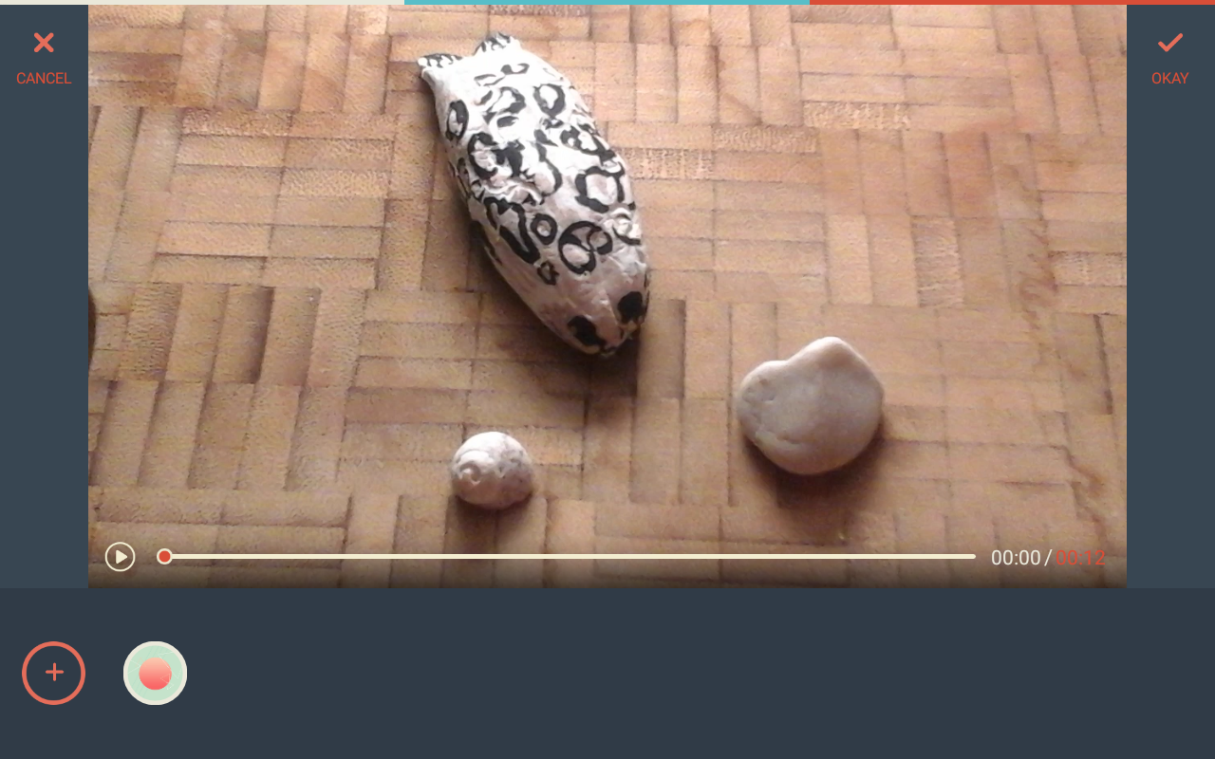
Musiikkivalinnan hyväksyminen
Kun valmis, paina okay
Kun olet valinnut musiikit, näkyvät ne alhaalla palloina ja voit + merkistä lisätä niitä lisää

Slide 12
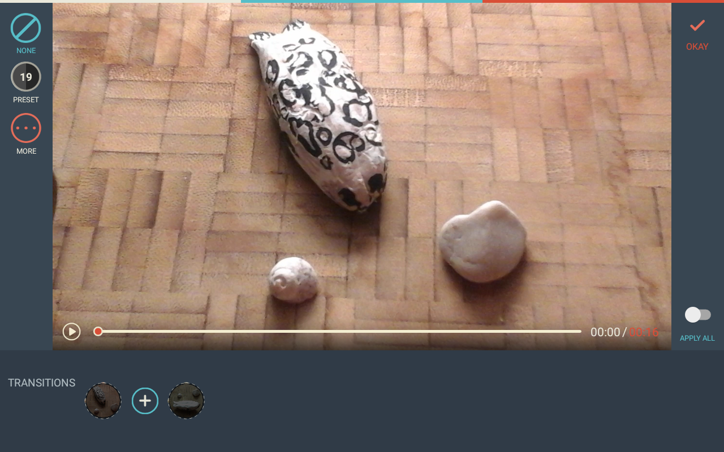
Siirtymät pätkien välillä…
Tarjolla valmiita vaihtoehtoja
Videopätkien välille voi lisätä erilaisia siirtymiä

Slide 13
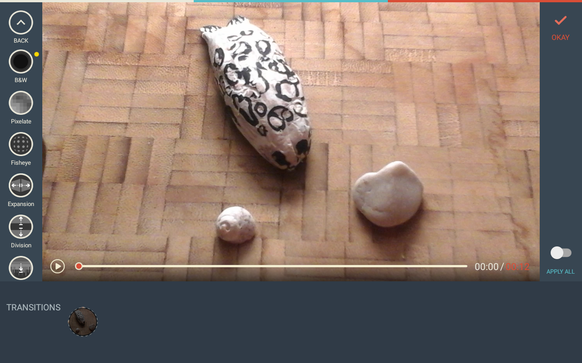
…Siirtymät pätkien välillä
Erilaisia siirtymiä on tarjolla useita

Slide 14
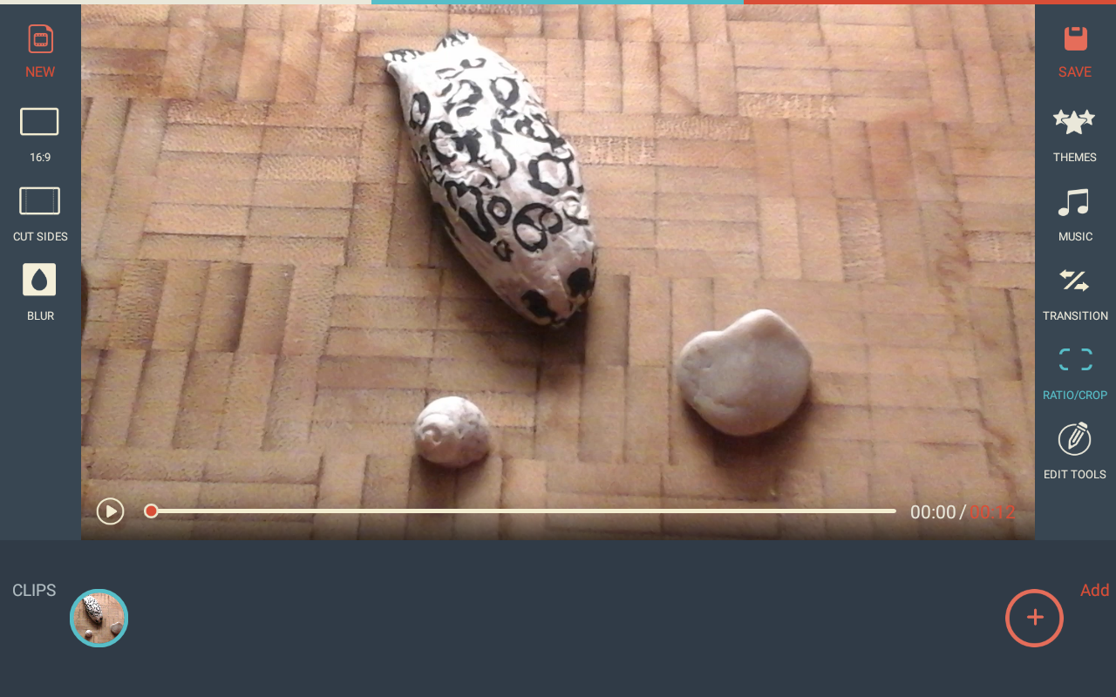
Kuvasuhteen muuttaminen
Eri vaihtoehtoja kuvasuhteelle
Voit muokata videon kuvasuhdetta

Slide 15
Editointityökalut
Lisäksi tarjolla on lukuisia eri työkaluja, jotka aukeavat omaan valikkoonsa

Slide 16
Editointityökalut
Voit leikata(trim clip), rajata(crop), lisätä tekstityksen(subtitle), toisen videon videon sisään(pip), nauhoittaa ääntä videon päälle(voiceover), mixata ääntä(audio mixer), lisätä videoon filtterin tai efektin(filters & overlays), lisätä elementtejä(elements), kuten sydämiä jne., lisätä otsikon(titles) tai muuttaa videon nopeutta(speed)

Slide 17
Projektin tallentaminen
Tallenna video painamalla save

Slide 18
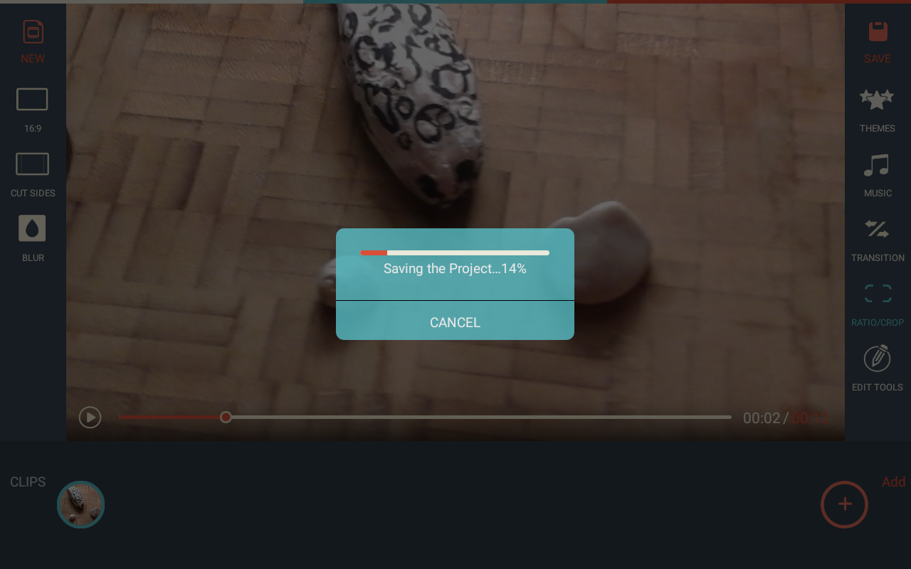
Projektin tallennus
Projekti tallentuu

Slide 19
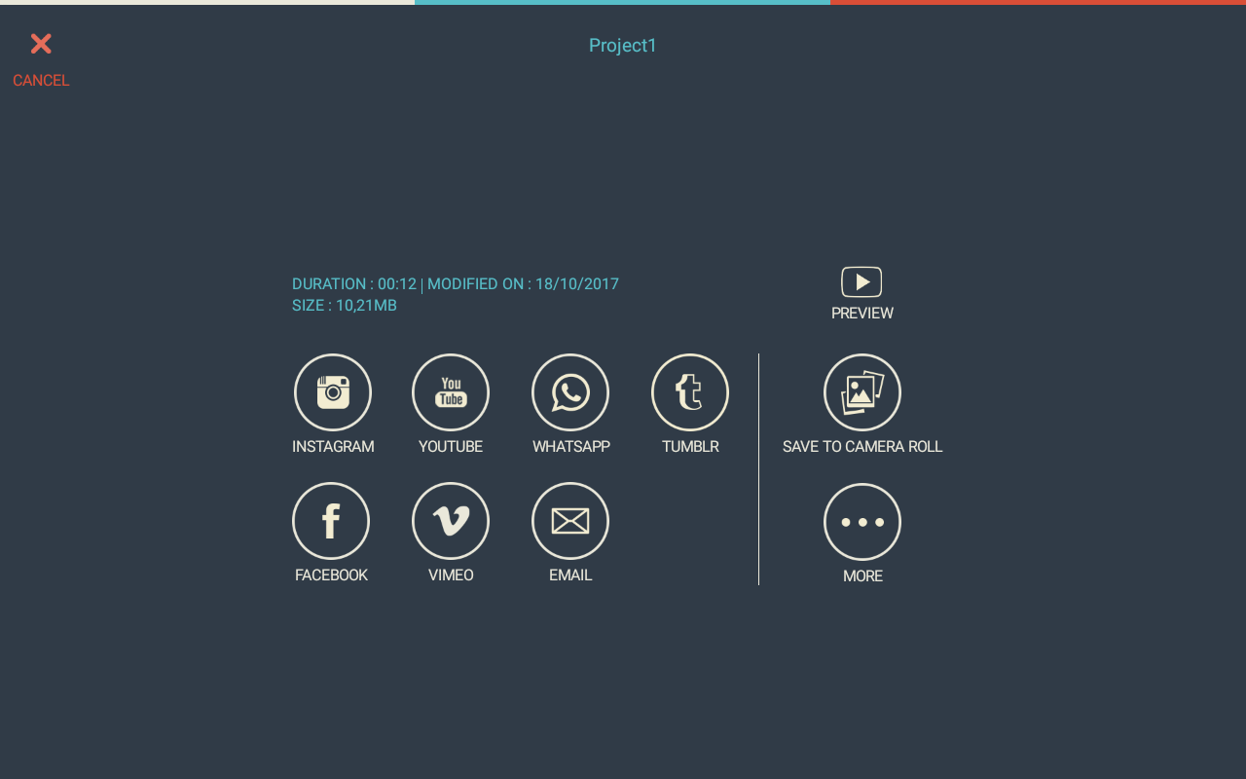
Voit tallentaa tarinan tabletille
Tallenna video tabletin mediakirjastoon
MORE avaa kaikki eri jakamisvaihtoehdot

Slide 20
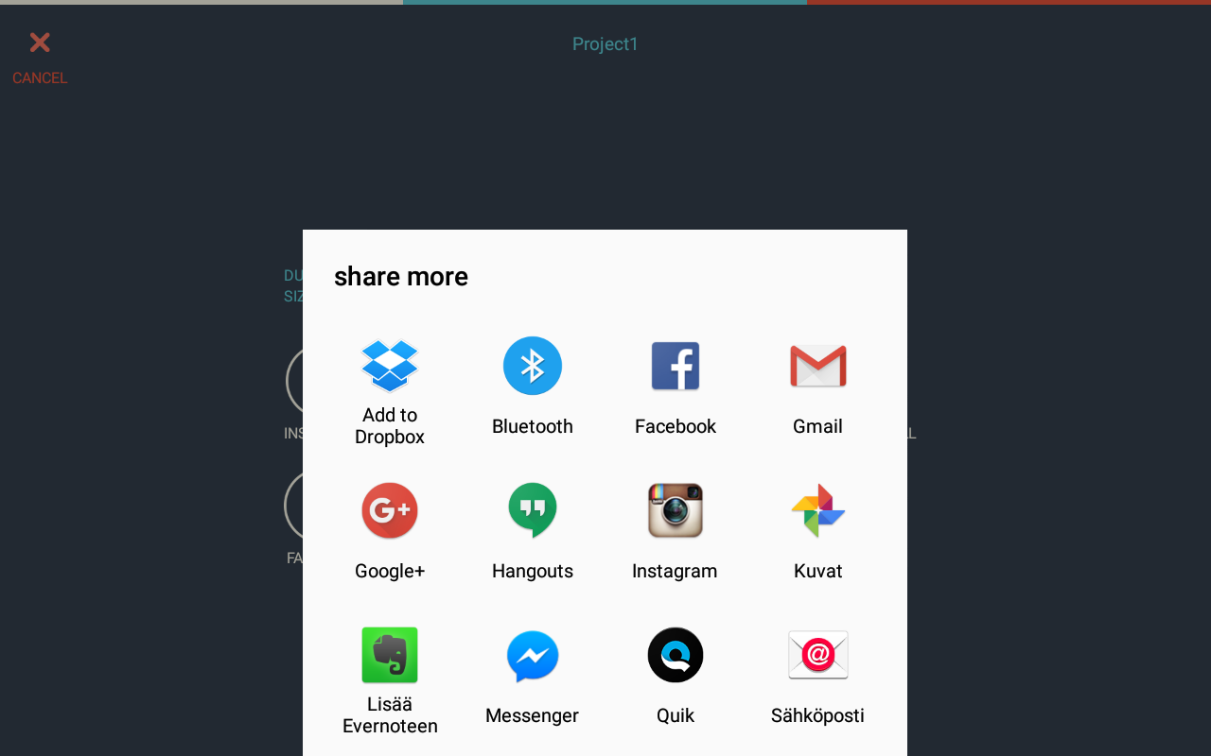
Voit myös jakaa videon suoraan verkkoon
Eri jakamisvaihtoehtoja on useita

Slide 21
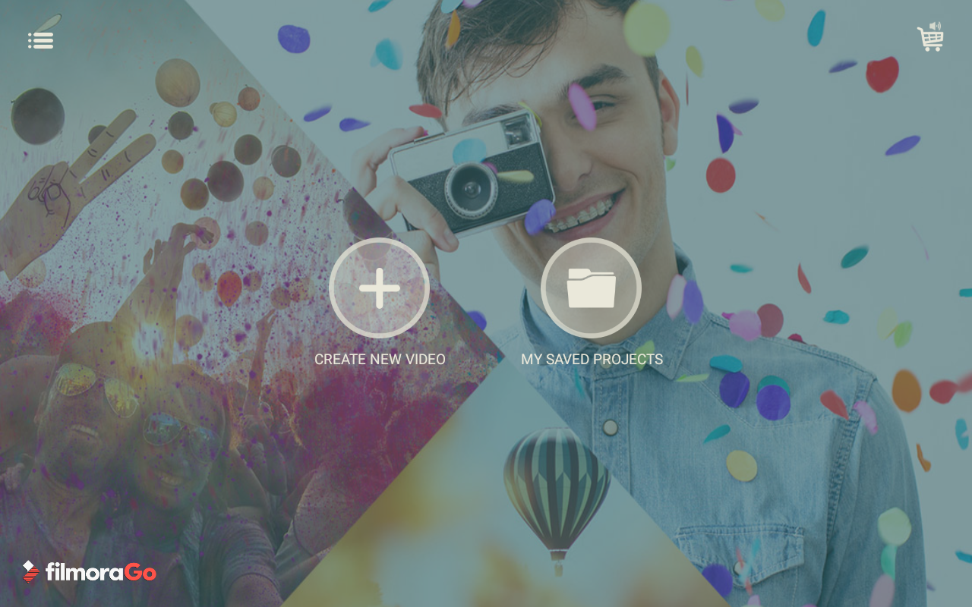
Kun olet tallentanut videon, voit muokata sitä myöhemmin
Tallennetut projektit näkyvät täällä ja niitä voi työstää lisää myöhemmin

Slide 22
Stop Motion Studio Perusohje sovelluksen käyttöön

Slide 23
Stop Motion Studio
Ilmaiset perustoiminnot, mutta maksullisia lisäominaisuuksia paljon
Mahdollistaa stop motion –animaatioiden luomisen ja jakamisen

Slide 24
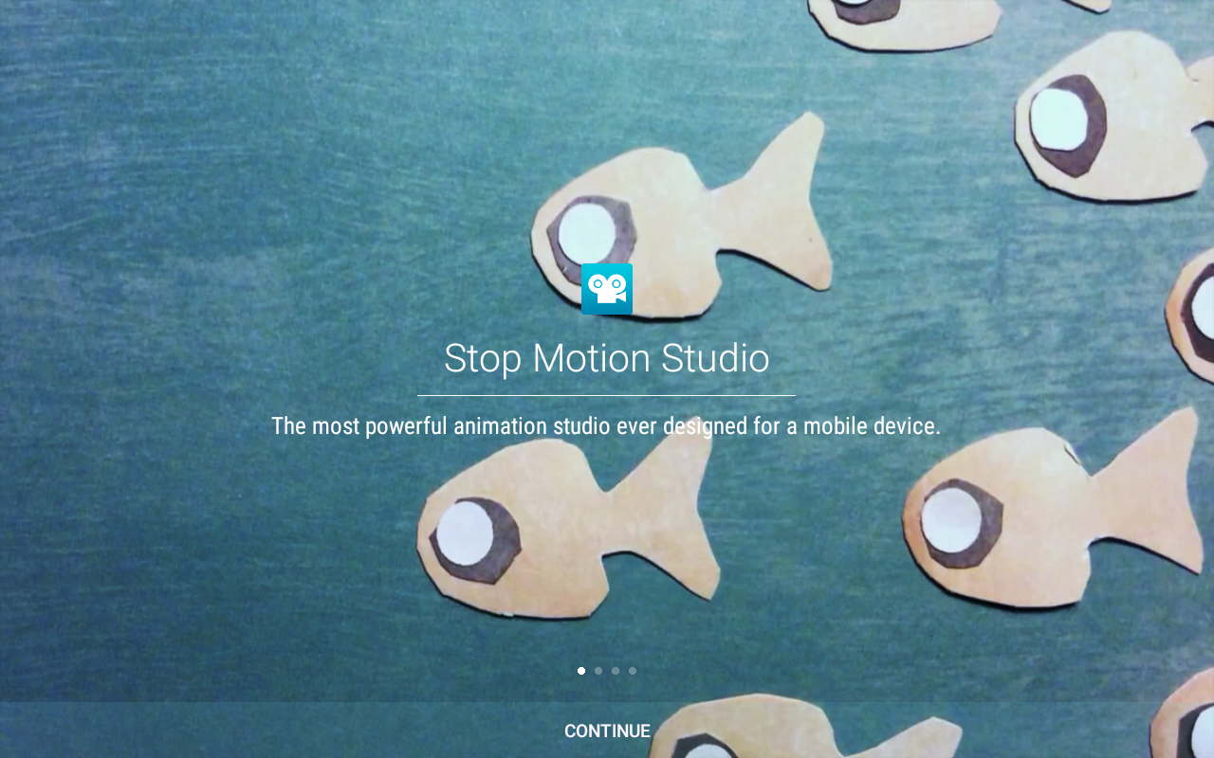
Alkuvalikko
Paina continue

Slide 25
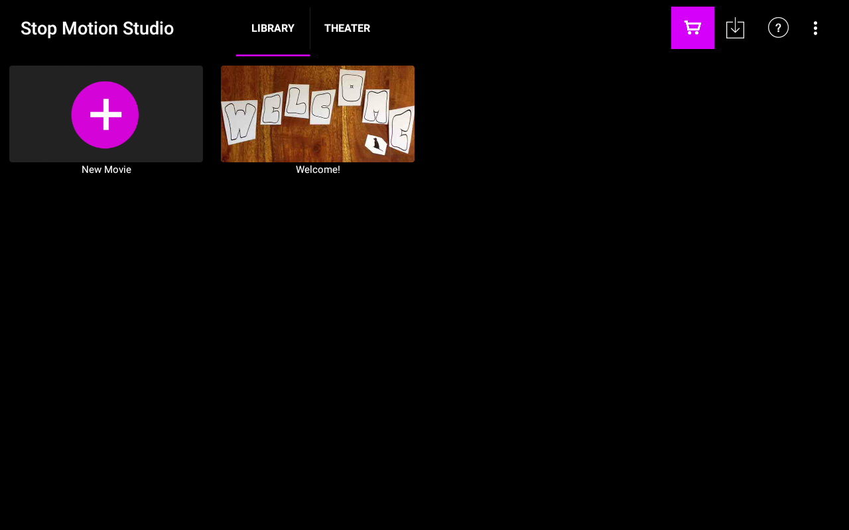
Uuden animaation luonti
Aloita uuden animaation tekeminen

Slide 26
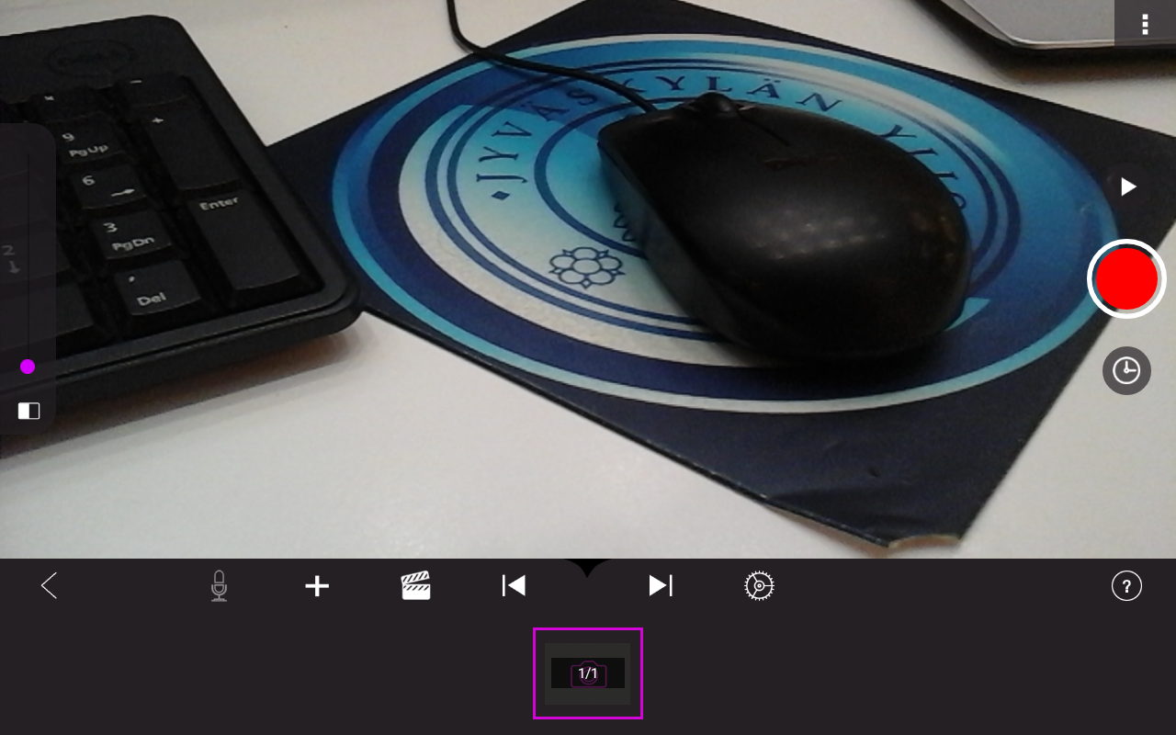
Kuvien ottaminen
Voit lisätä kuvia manuaalisesti kameran avulla

Slide 27
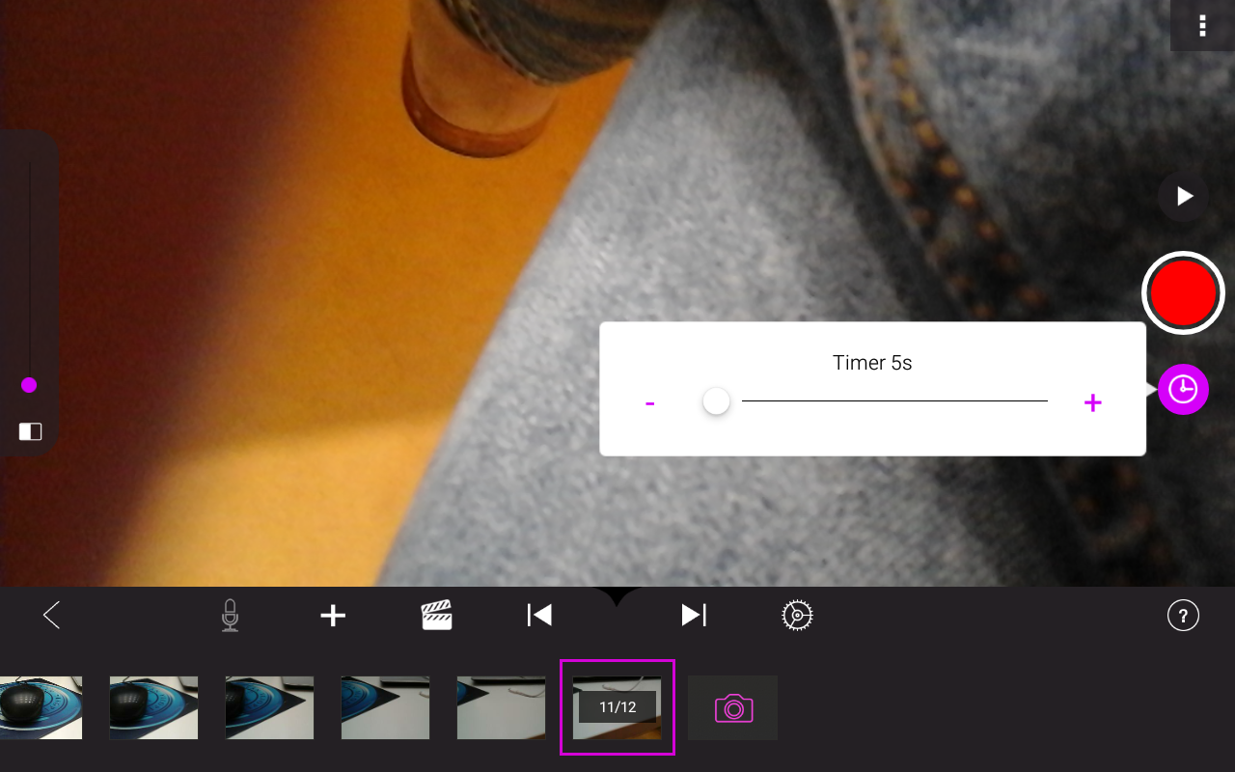
Kameran ajastaminen
Voit myös ajastaa kameran

Slide 28
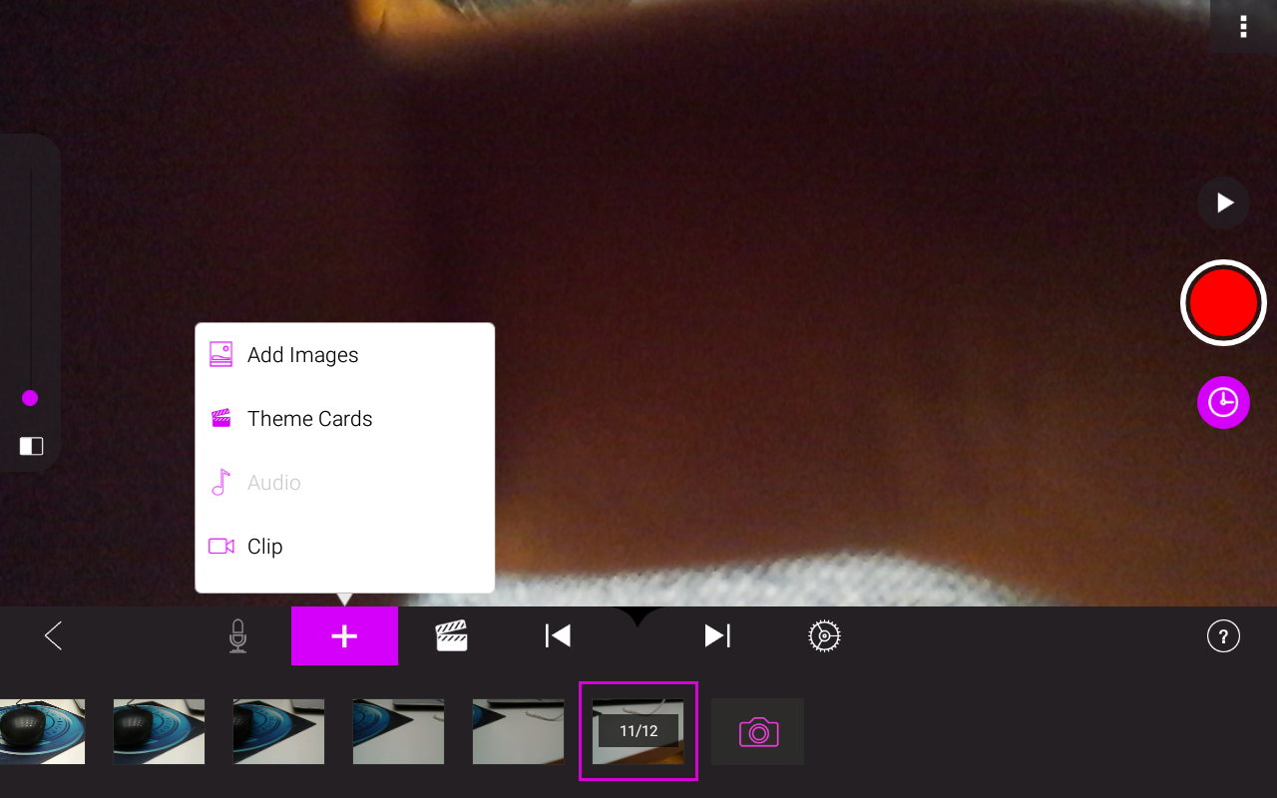
Valmiiden kuvien ja videoiden lisääminen
Voit myös lisätä valmiita kuvia tai videota

Slide 29
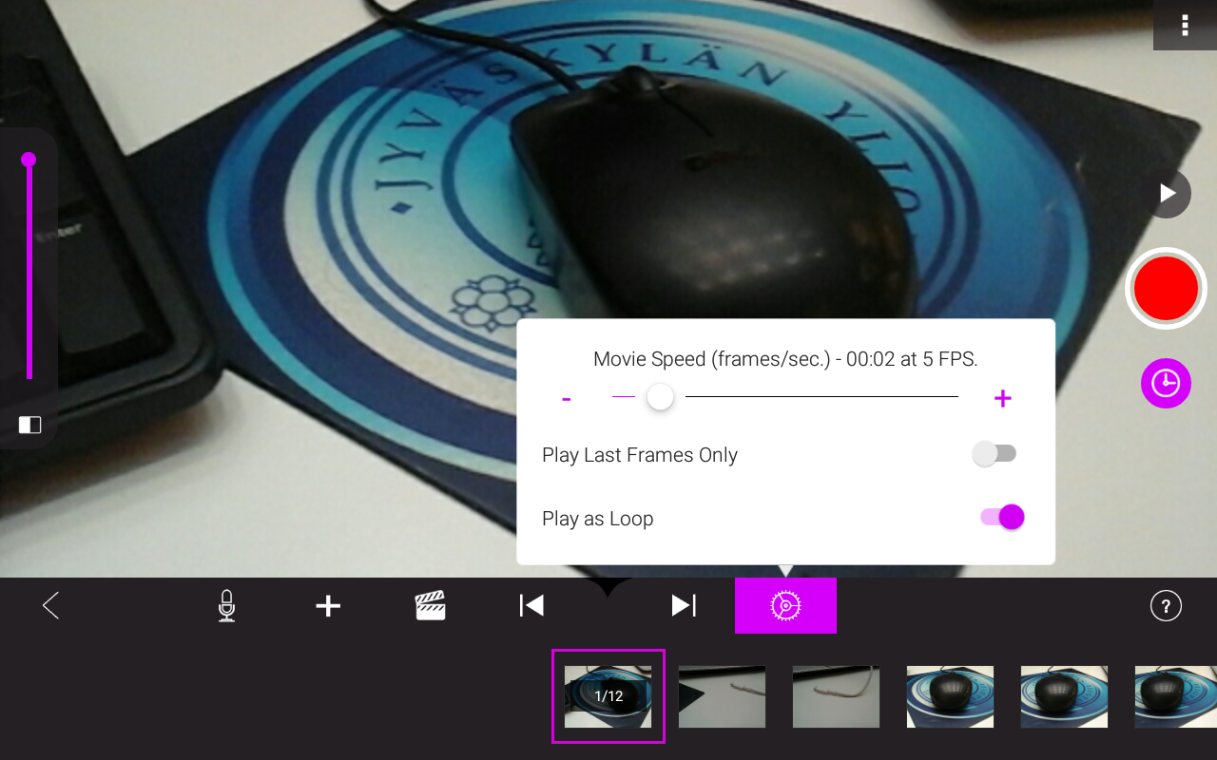
Animaation nopeuden säätö
Voit määrittää, kuinka nopeasti animaatio etenee eli kuinka monta kuvaa näytetään sekunnissa

Slide 30
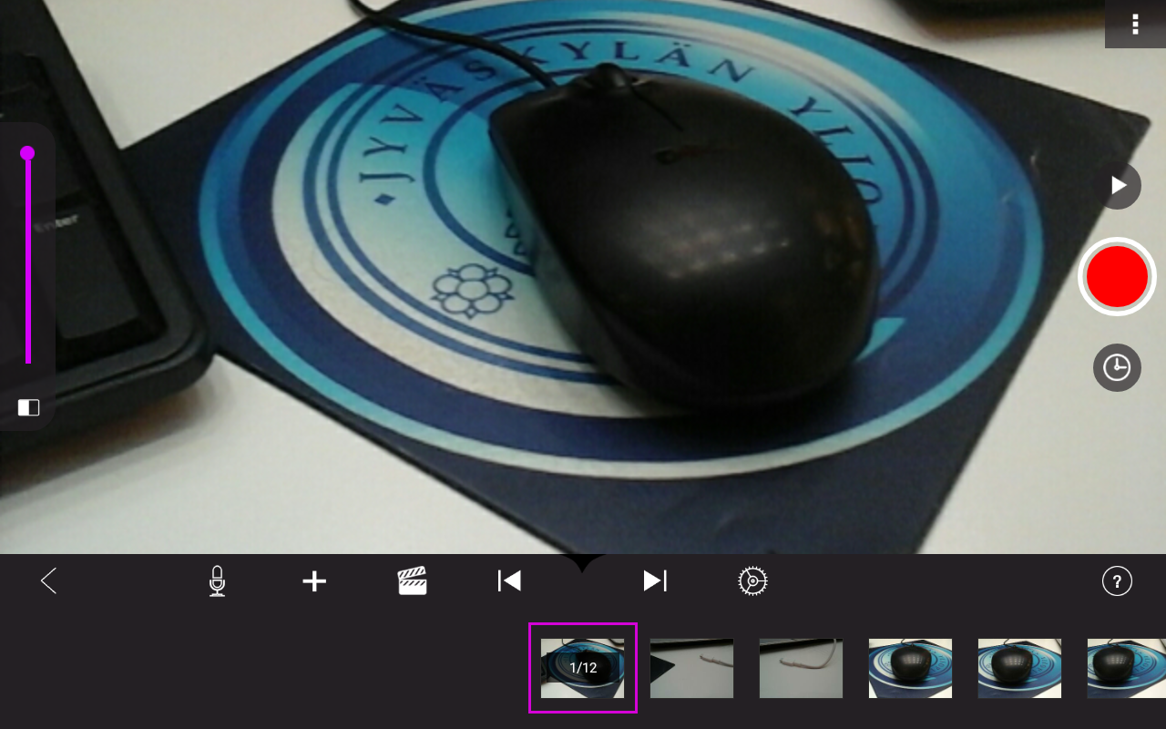
Äänen tallennus…
Lisää ääntä animaatioon

Slide 31
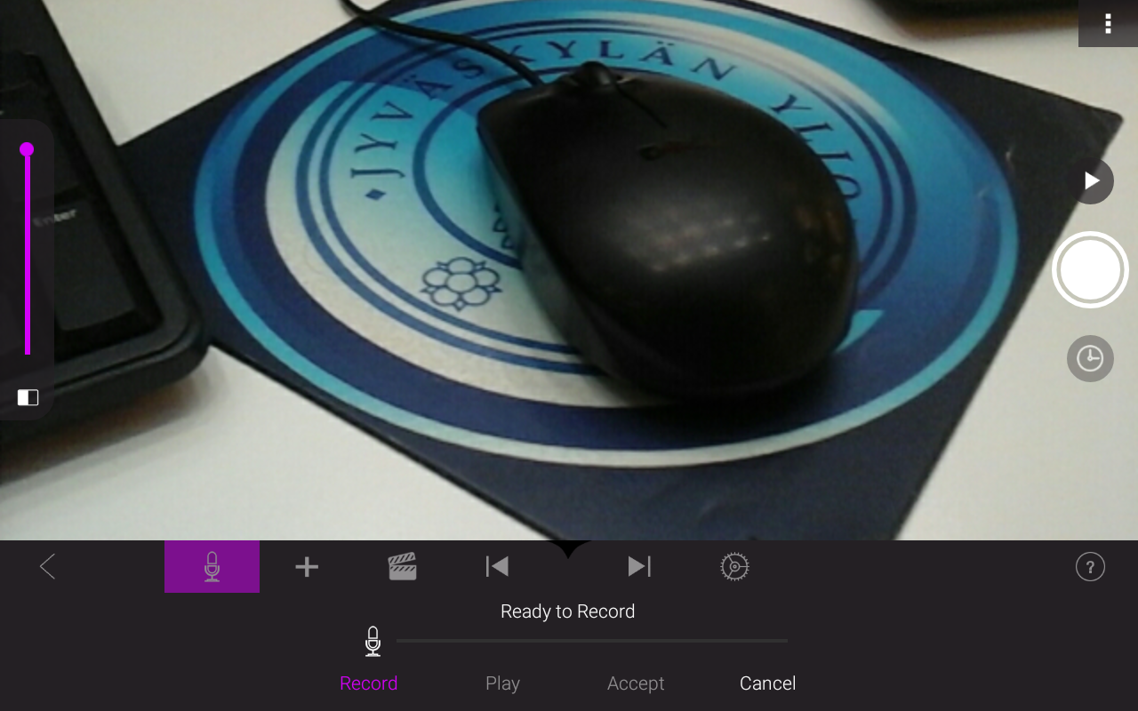
…Äänen tallennus
Voit nauhoittaa ääntä animaatioon
Paina record, niin nauhoitus alkaa

Slide 32
Animaation nimeäminen…
Paina nuolta niin pääset tarkastelemaan projektia

Slide 33
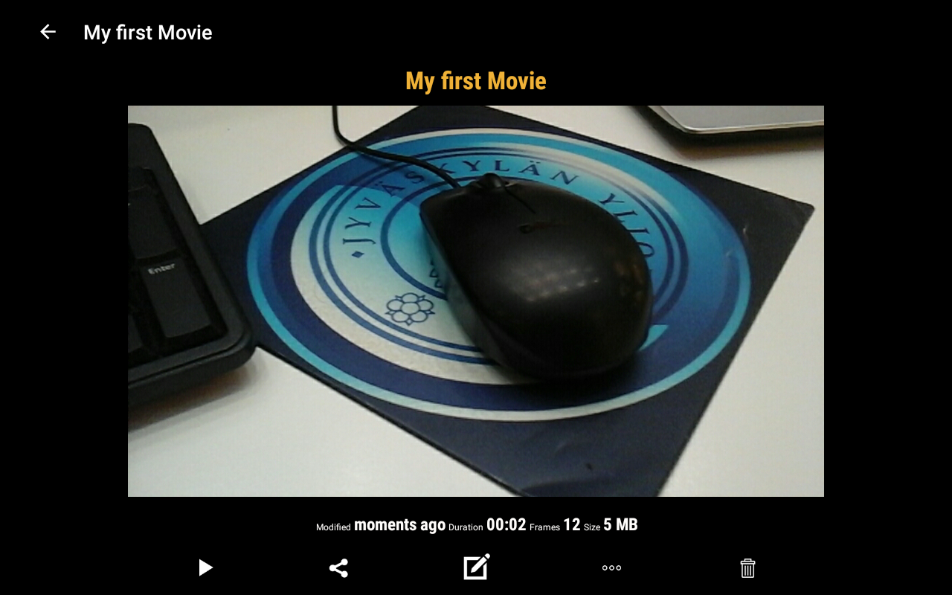
…Animaation nimeäminen…
Paina keltaisesta tekstistä

Slide 34
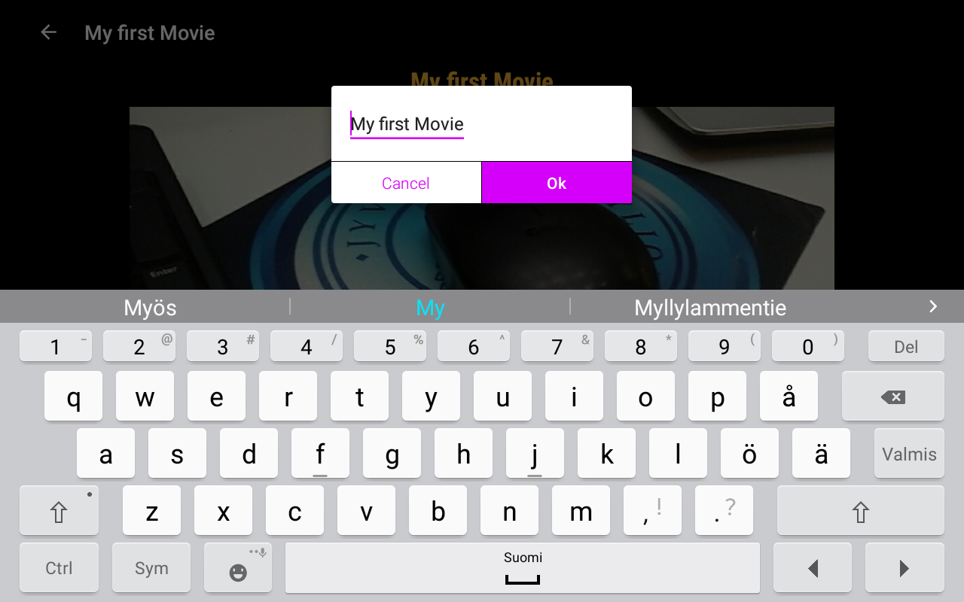
…Animaation nimeäminen
Pääset vaihtamaan mieleisen nimen

Slide 35
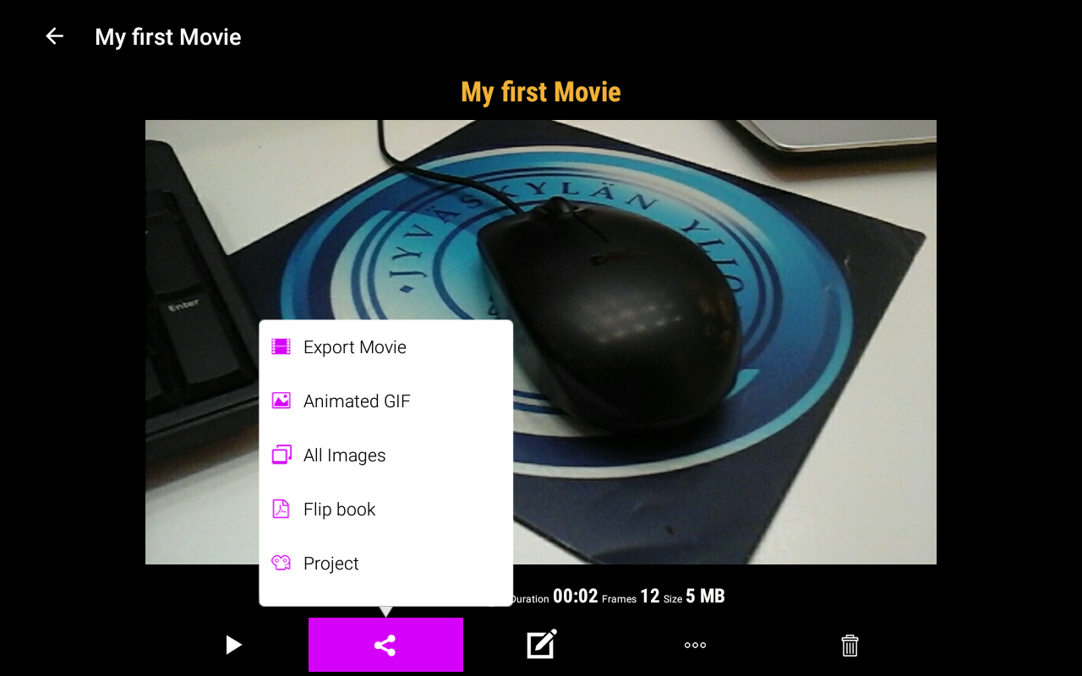
Animaation tallentaminen…
Voit tallentaa animaation useassa eri tiedostomuodossa. Videoksi paina Export Movie.

Slide 36
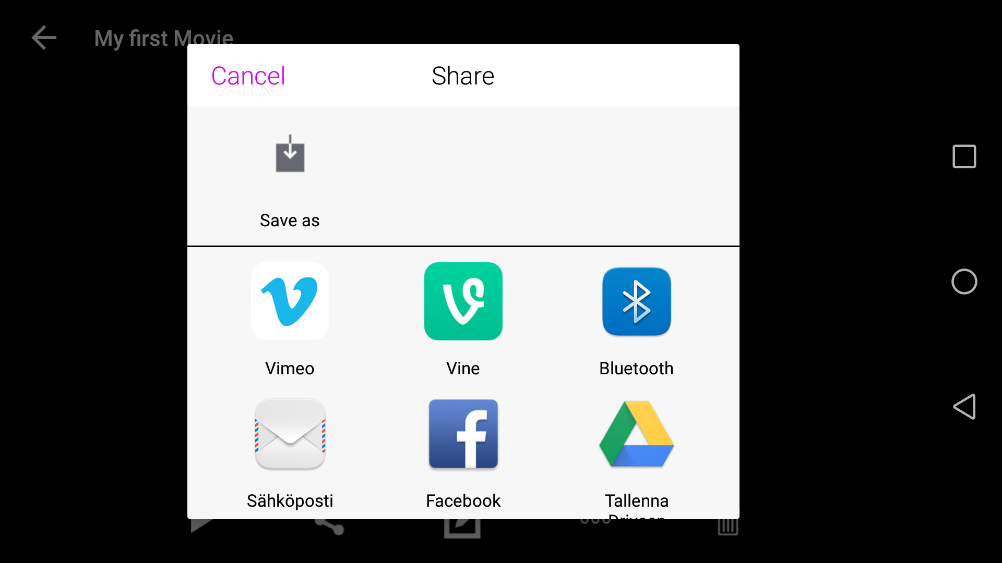
…Animaation tallentaminen
Tallenna animaatio tabletille

